Slide 1
Устойчивость профилактических программ по ВИЧ среди УГН: шприцы, презервативы, аутрич – работа, ПЗТ
Национальный координатор по компоненту ВИЧ Глобального фонда для борьбы со СПИД, туберкулезом
Балабаев Т.Ф.

Slide 2
Профилактические программы среди УГН
Одним из основных направлений деятельности грантов ГФСТМ – профилактика ВИЧ-инфекции среди уязвимых групп населения (далее УГН): лиц, употребляющих инъекционные наркотики (далее ЛУИН); работниц коммерческого секса (далее РС); мужчин, имеющих секс с мужчинами (далее МСМ)).
Основные мероприятия: предоставление шприцев, презервативов, финасирование аутрич-работников.
Начиная с 2014 года, деятельность гранта ГФСТМ по профилактике ВИЧ сокращается на 5-6 областей РК. Недостающие средства на реализацию профилактических программ предполагалось покрыть за счет государственных средств.

Slide 3
Профилактика ВИЧ-инфекции среди УГН (шприцы, презервативы, аутрич-работа) в рамках Государственная программа развития здравоохранения «Саламатты Қазақстан» на 2011 – 2015 годы
62. Повысить потенциал НПО, работающих по вопросам ВИЧ/СПИДа, укрепить взаимодействие между государственными и неправительственными организациями (финансирование – РБ).
64. Реализовать программу профилактики ВИЧ-инфекции в местах заключения и внедрить программы социального сопровождения для лиц, освобождающихся из мест лишения свободы. Развивать потенциал НПО для борьбы с ВИЧ/СПИД в местах лишения свободы (финансирование ЦТТ).
98. Провести профилактику ВИЧ-инфекции в группах населения, ключевых для эпидемии ВИЧ-инфекции, включая потребителей инъекционных наркотиков (ПИН), секс-работниц (СР), лиц, лишенные свободы, и мужчин, имеющих секс с мужчинами (МСМ), в том числе:
- обеспечить ПИН, РС, МСМ программами обмена шприцев, презервативами в стационарных и мобильных пунктах доверия и дружественных кабинетах (финансирование – МБ)
- обеспечить всех желающих ПИН, РС, МСМ и лиц, лишенных свободы, качественными презервативами (финансирование – МБ).

Slide 4
Соглашение о гранте.
Приложение A. C. СПЕЦИАЛЬНЫЕ СРОКИ И УСЛОВИЯ ДЛЯ НАСТОЯЩЕГО СОГЛАШЕНИЯ
Включая или до каждой даты 31 июля 2014 года, 31 июля 2015 года и 31 июля 2016 г. Основной Получатель должен предоставлять Глобальному фонду, по форме и содержанию удовлетворяющие требованиям Глобального фонда, документальные свидетельства с изложением заложенных в бюджет и направленных средств на приобретение презервативов и шприцев, а также выплату заработной платы аутрич-работникам в рамках Программы правительства Республики Казахстан

Slide 5
Данные по выделяемым ресурсам в 2014 году на закуп шприцев, презервативов, выплату зарплаты аутрич-работников за счет государственных средств (п. 62, 64, 98 и дополнительное финансирование аутрич-работников из МБ)

Slide 6
Подтвержденные ресурсы, выделенные из местного бюджета в 2014 году для закупа шприцев, презервативов и оплату аутрич – работникам для групп ЛУИН, РС, МСМ (согласно п. 62 и 98 и дополнительное финансирование аутрич-работников)

Slide 7
Запланированные ресурсы, выделенные из ЦТТ в 2014 году для закупа презервативов и оплату аутрич – работникам (согласно п. 64 )

Slide 8
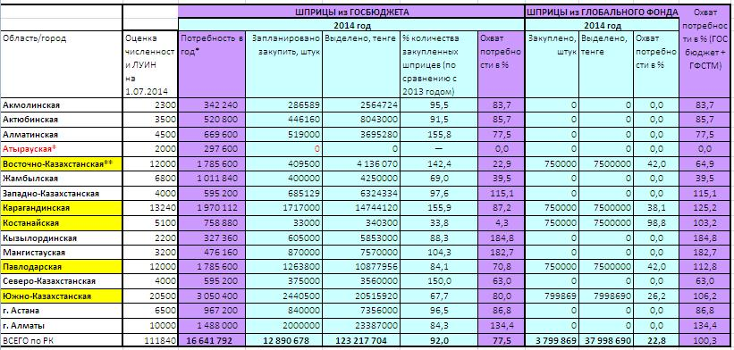
Обеспечение устойчивости профилактических программ – закуп шприцев

Slide 9
Обеспечение устойчивости профилактических программ – закуп шприцев. Выводы
В 2014 году за счет средств местного бюджета выделены средства на закуп 77,5% шприцев от потребности. Вместе со шприцами, закупленными за счет средств гранта ГФСТМ обеспеченность составляет 100,3% от потребности.
Произошло снижение количества закупленных шприцев за счет местного бюджета по сравнению с 2013 годом на 8%.
Недостаточное финансирование на закуп шприцев в Жамбылской (39,5%), Северо-Казахстанской (63%), Восточно-Казахстанской (22,9% (МБ) и 64,9% (МБ + ГФСТМ)) областях.

Slide 10
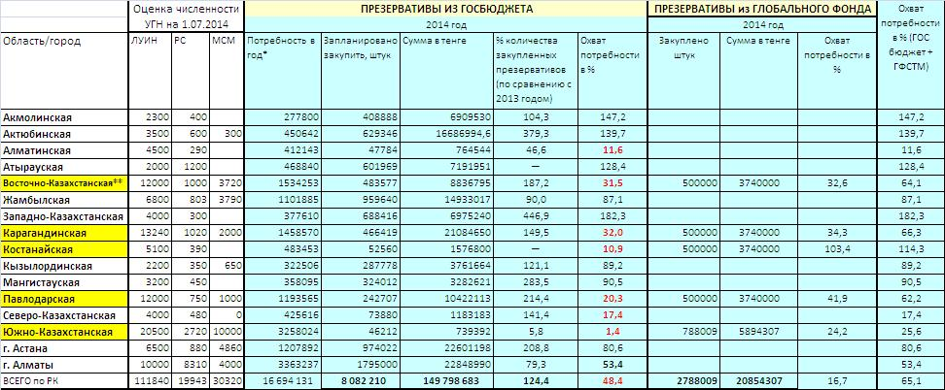
Обеспечение устойчивости профилактических программ – закуп презервативов

Slide 11
Обеспечение устойчивости профилактических программ – закуп презервативов. Выводы
В 2014 году за счет средств местного бюджета выделены средства на закуп 48,4% презервативов от потребности. Вместе с презервативами, закупленными за счет средств гранта ГФСТМ обеспеченность составляет 65,1% от потребности.
Произошло увеличение количества закупленных презервативов за счет местного бюджета по сравнению с 2013 годом на 24,4%.
Недостаточное финансирование на закуп презервативов в Алматинской (11,6%), Северо-Казахстанской (17,4%), Южно-Казахстанской (1,4% (МБ) и 25,6% (МБ + ГФСТМ).

Slide 12
Обеспечение устойчивости профилактических программ – аутрич-работники

Slide 13
Обеспечение устойчивости профилактических программ – аутрич-работники. Выводы
В 2014 году за счет средств местного бюджета выделены средства на финансирование труда 67,7% (аутрич-работников вместе с мед.сестрами пунктов доверия) от потребности. Вместе со ставками, аутрич-работников, выделенных за счет средств гранта ГФСТМ, обеспеченность аутрич-работников составляет 95,3% от потребности.
Недостаточное финансирование на оплату труда аутрич-работников в Жамбылской (47,9% от потребности в количестве ставок), Северо-Казахстанской (38,7%).

Slide 14
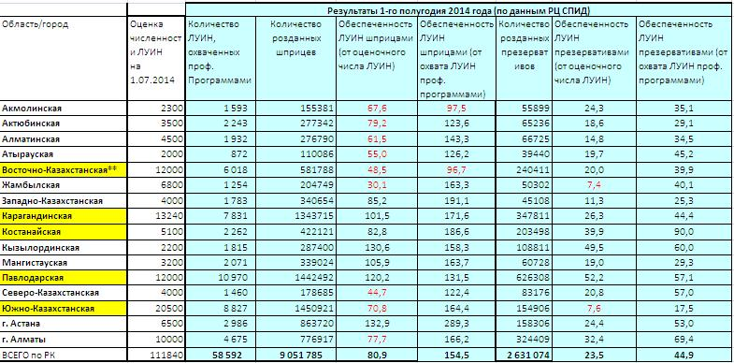
Результаты проф. программ среди ЛУИН за 1-е полугодие 2014 года (по данным РЦ СПИД)

Slide 15
Результаты проф. программ среди ЛУИН за 1-е полугодие 2014 года (по данным РЦ СПИД) - Выводы
За 1-е полугодие 2014 года ЛУИН было роздано 9051785 шт. шприцев (155 шт. на 1 ЛУИН привлеченного в проф. программу и 81 на 1 ЛУИН от оценочной численности). Это в 1,3 раза меньше, чем за 1 полугодие 2013 года (2013г. - 11 658 444 шт. шприцев, 166 шт. шприцев на 1 ЛУИН, привлеченного в проф. программы и 101 шт. шприцев на 1 ЛУИН от БОС).
Ниже республиканского значение показателя обеспеченность ЛУИН шприцами (от оценки численности) наблюдается в Акмолинской, Актюбинской, Алматинской, Атырауской, Жамбылской областях, ВКО, СКО, ЮКО, г.Алматы.
Для профилактики полового пути передачи ВИЧ-инфекции, для ЛУИН, за отчетный период было роздано – 2 631 074 шт. презервативов. Это составило всего 24 презерватива на 1 ЛУИН от БОС и 45 на 1 ЛУИН от числа привлеченных в профпрограмму (2013г. - 2 525 403 22 шт. на 1 ЛУИН от БОС и 36 шт. на 1 ЛУИН от числа привлеченных в проф.программу).
Показатель по количеству розданных ЛУИН презервативов в 1 полугодии 2014 года оценивается как низкий.
Наименьшее количество розданных презервативов среди ЛУИН наблюдается в ЮКО И ЗКО

Slide 16
Выводы
Мероприятия по профилактике ВИЧ-инфекции среди ЛУИН в рамках гранта ГФСТМ дополняют мероприятия в рамках Государственной программы развития здравоохранения «Саламатты Қазақстан» на 2011 – 2015 годы.
В целом государство смогло восполнить недостаток ресурсов, выделяемых на профилактику ВИЧ-инфекции среди УГН после сокращения объемов деятельности ГФСТМ.
Недостаточно выделяется ресурсов на закуп презервативов и своевременную оплату труда аутрич-работников, что приводит к снижению показателей профилактических программ.

Slide 17
Пути решения
Необходимо выделение финансовых средств из местного бюджета на закуп шприцев, презервативов в соответствии с приказом МЗ РК №115 от 28 февраля 2013 года.
Необходимо своевременное выделение финансовых средств из местного бюджета на оплату труда аутрич-работников .

Slide 18
ПЗТ

Slide 19
Опиоидная заместительная терапия (поддерживающая терапия агонистами опиатов)
Опиоидная заместительная терапия (поддерживающая терапия агонистами опиатов) является эффективным методом лечения опиодной зависимости и применяется в мире с конца 1960-х годов.
Этот метод лечения хорошо изучен и его эффективность, в том числе и для профилактики ВИЧ -инфекции среди потребителей опиоидов, давно доказана многочисленными исследованиями

Slide 20
Данные исследований международных экспертов при проведении программы ОЗТ.
ОЗТ позволяет:
стабилизировать здоровье, наладить социальные отношения
значительно уменьшить риск, связанный с инъекциями (ВИЧ, гепатиты, другими инфекции)
отказаться от приема нелегальных опиатов
снизить криминальную активность потребителей наркотиков
сократить потребление запрещенных опиоидов;
сократить уровень смертности вследствие передозировки;
создает хорошие предпосылки для дальнейших позитивных изменений.*
*Опиоидная заместительная терапия: обзор исследований эффективности в снижении преступности, ВОЗ/ЮНЭЙДС/УНПООН, 2009
Совместная позиция ВОЗ/ЮНАЙДС/УНПООН «Заместительная поддерживающая в введении пациентов с ОЗТ и профилактике ВИЧ и СПИД», 2009 г.
Notes:
Данные предоставлены на основе международного опыта проведения ОЗТ.

Slide 21
Основные законодательные документы
Кодекс Республики Казахстан
О здоровье народа и системе здравоохранения
от 18 сентября 2009 года
Государственная программа развития здравоохранения « Саламатты Қазақстан» на 2011 – 2015 годы утверждена Указом Президента РК от 29 ноября 2010 года № 1113
Приказ Министерства здравоохранения Республики Казахстан №609 от 08.12.2005 года «О внедрении заместительной терапии»
Приказ МЗ РК № 333 от 12.05.2010 года «О расширении доступности опиоидной заместительной терапии»
Приказ МЗ РК №691 от 04.10.2012года «О расширении доступности опиоидной заместительной терапии в Республике Казахстан»
Дорожная карта межведомственного взаимодействия по реализации поддерживающей заместительной терапии в РК от 29.11.2012 года

Slide 22
Реализация поддерживающей заместительной терапии в Казахстане.
2008 год – гг. Темиртау, Павлодар.
2010 год – гг. Темиртау, Павлодар, Усть-Каменогорск.
2012 год – гг. Темиртау, Павлодар, Усть-Каменогорск, Актобе,Тараз, Костанай. Охват 176 пациентов;
2013гг. - гг. Темиртау, Павлодар, Усть-Каменогорск, Актобе, Тараз, Костанай, Караганда, Семей, Уральск, Экибастуз

Slide 23
Количество сайтов и пациентов в разрезе по годам (2008-2013гг)

Slide 24
Критерии отбора пациентов в ОЗТ
возраст не моложе 18 лет;
диагноз опиоидной зависимости (F 11.2);
подтвержденный стаж инъекционного потребления наркотиков (не менее 3 лет);
гражданство РК;
способность осознано дать информированное согласие;
документально подтвержденные 3 и более неуспешные попытки реабилитационного лечения;
согласие пациента на прохождение теста (на следы употребления героина и других опиоидов).
Notes:
Решение о включении ВИЧ-негативных пациентов в проект ОЗТ обосновано тем, что с точки зрения профилактики распространения ВИЧ среди потребителей, заместительная терапия важна, как одно из средств профилактики заражения этой инфекцией.
Доступность ОЗТ только для лиц, у которых установлена ВИЧ инфекция не предотвратит новые случаи заражения ВИЧ среди потребителей инъекционных наркотиков и лиц, не потребляющих наркотики, в силу особенностей ВИЧ (путей передачи, период «окна»

Slide 25
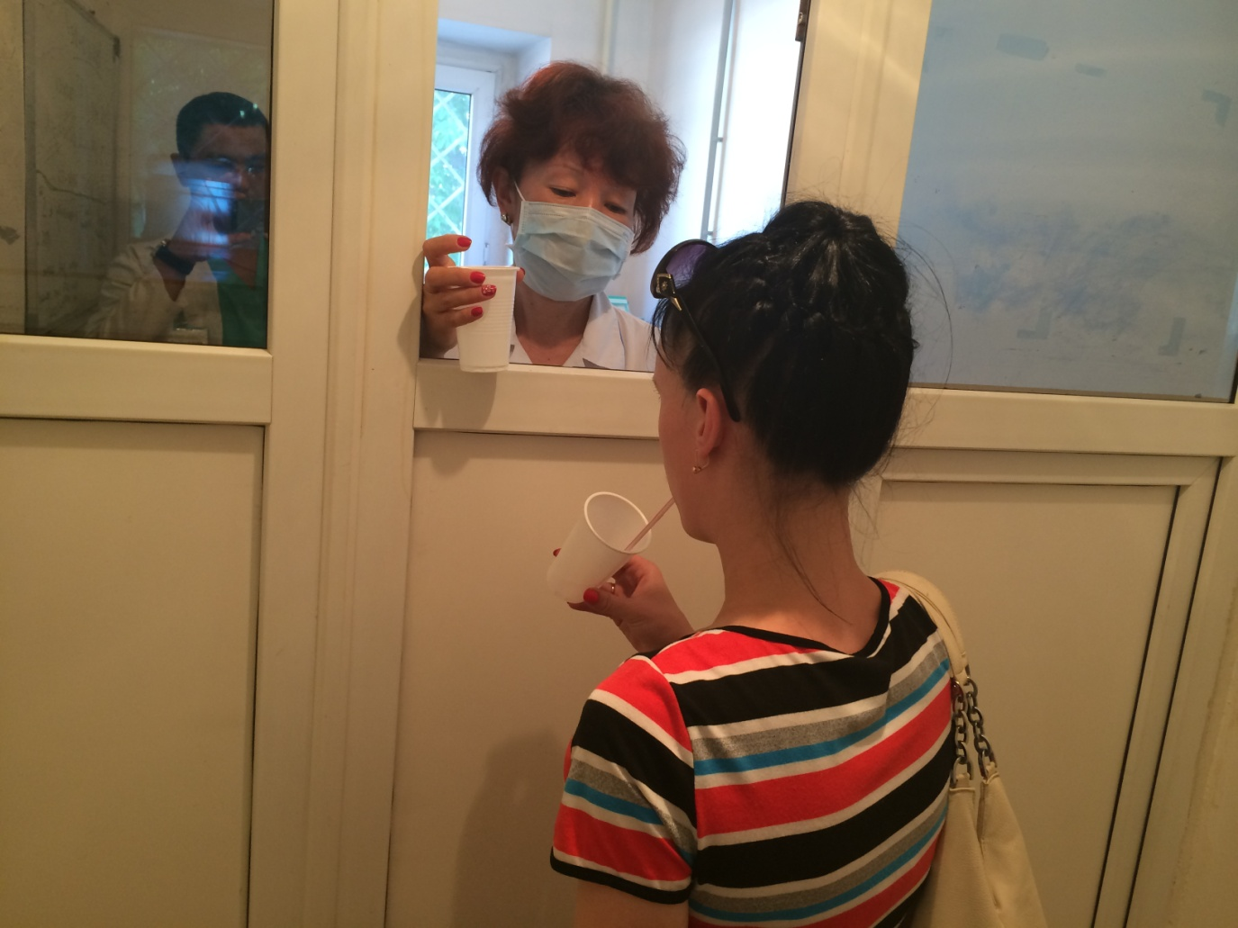
Выдача Метадона на сайте

Slide 26
Распределение клиентов, ОЗТ по сайтам
Местоположение сайта ОЗТ | Количество клиентов, получающих ОЗТ на 1.10.2014
г.Актобе | 25
г.Караганда | 8
г.Костанай | 18
г.Павлодар | 50
г.Семей | 18
г.Тараз | 13
г.Темиртау | 19
г.Уральск | 14
г.Усть-Каменогорск | 29
г. Экибастуз | 15
Всего | 209

Slide 27
Финансирование ПЗТ
С 2008 года по настоящее время осуществляется за счет средств гранта ГФСТМ.
Финансируется:
Закуп метадона.
Услуги по хранению, доставке в сайты.
Поддержка ПЗТ на сайтах.

Slide 28
Бюджет ПЗТ в гражданском секторе по гранту ГФСТМ на 2014 год
Закуп метадона- 141 922 USD;
Закуп вспомогательных материалов: тесты, вода, стаканчики – 50 112 USD; дозаторы – 3867 USD;
Услуги по хранению, доставке препарата в сайты – 42 538 USD
Поддержка 10 сайтов ОЗТ – 245 131 USD

Slide 29
Поддержка 10 сайтов – человеческие ресурсы в USD (2014г)
Должность | Количество ставок | Зар. плата в месяц | Расходы в год
Фармацевт | 10 | 135 | 16200
Менеджер проекта | 10 | 239,79 | 26760
Нарколог | 20 | 223,40 | 53616
Мед. сестра | 20 | 187,30 | 44952
Психотерапевт | 20 | 223,40 | 26808
Социальный работник | 10 | 135 | 16200
Бухгалтер | 10 | 135 | 16200
Соц. налог | 5% |  | 10137,18
Итого: |  |  | 212 880,78

Slide 30
Поддержка 10 сайтов – планирование и администрирование в USD (2014г)
Категория | Количество | Стоимость в год | Итого Затраты в год
Канцелярские и административные расходы | 10 | 500 | 5000
Банковские услуги | 10 | 400 | 4000
Итого |  |  | 9000

Slide 31
Поддержка 10 сайтов – накладные расходы в USD (2014г)
Категория | Количество | Стоимость в год | Итого Затраты в год
Охранные контракты, сигнализация | 10 | 1700 | 17000
Коммуникационные услуги, связь | 10 | 525 | 5250
Непредвиденные услуги | 10 | 100 | 1000
Итого: |  |  | 23 250

Slide 32
Сокращение финансирования со стороны гранта ГФСТМ (переход на финансирование со стороны государства)
2015 год
Вместо поддержки 10 сайтов – поддержка 7 сайтов (3 сайта за счет государства)
2016 год
Поддержка 10 сайтов за счет государства;
Закуп вспомогательных материалов, дозаторов за счет государства;
2017 год
Полное финансирование со стороны государства.

Slide 33
Предлагаемые пути решения
Обратиться в ГФСТМ с просьбой о продлении полного финансирования 10 сайтов ГФСТМ за счет средств гранта ГФСТМ до конца 2015 года.
С 2016 года продолжить финансирование программ ПЗТ из местного бюджета (штат мультидисциплинарной команды, закуп вспомогательных материалов: тесты, вода).
С 2017 года обеспечить полное финансирование ПЗТ, в том числе закуп метадона.
В 2015 году завершить регистрацию препарата «Метадон – гидрохлорид».

